Slide 1




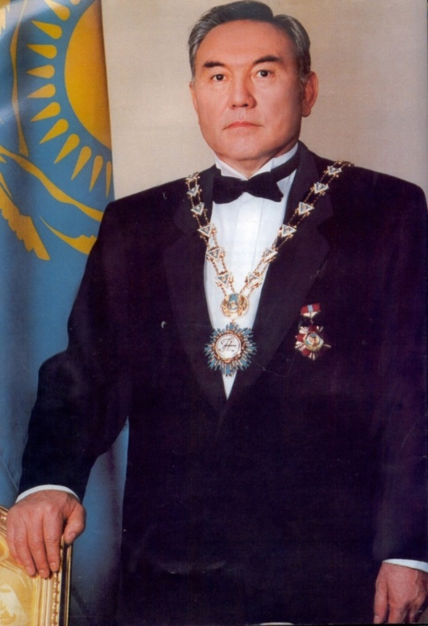
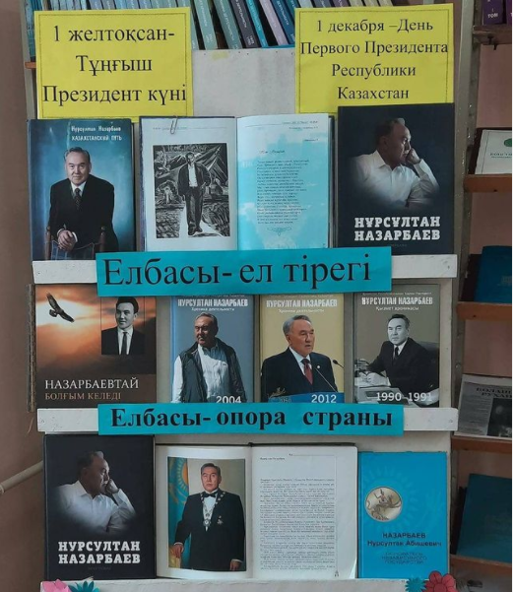
КГУ «СОШ №81» ул. Гапеева 1 Б
школьная газета
«School time»
Выпуск №35
от 01.12.2020 года
1 – желтоқсан Қазақстан Республикасының Тұңғыш Президенті күні. Бұл күннің шығу тарихына шолу жасар болсақ, 2011 жылдың 10 желтоқсаны күні ҚР Парламенті Сенаты депутаттарының бастамасы мен «Қазақстан Республикасындағы мерекелер туралы» ҚР Заңына толықтыру енгізу туралы» ҚР Заңы қабылданған болатын. Заң 1 желтоқсанда аталып өтілетін – Қазақстан Республикасының Тұңғыш Президенті Күнін белгілегенеді. Өйткені 1991 жылы 1 желтоқсанда қазақ елі өзінің тұңғыш президентін Нұрсұлтан Әбішұлы Назарбаевты сайлады. Осыған орай аталған Заңның қабылдануы арқылы Қазақстан Республикасы Тұңғыш Президентінің Республикаға сіңірген зор еңбегі танылған болатын.
Қазақстан Республикасының Тұңғыш Президент күніне орай мектеп кітапханасында кітап көрмесі ұйымдастырылды.@goroo_krg

Slide 2
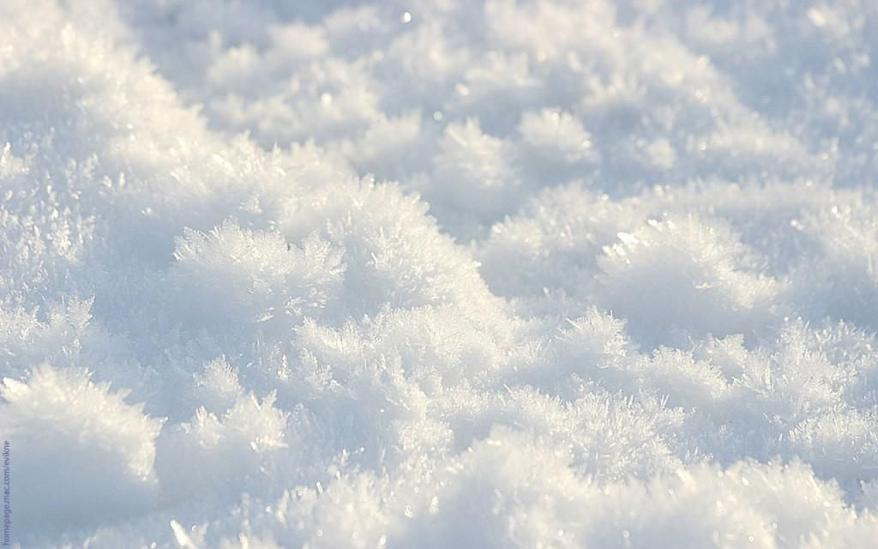
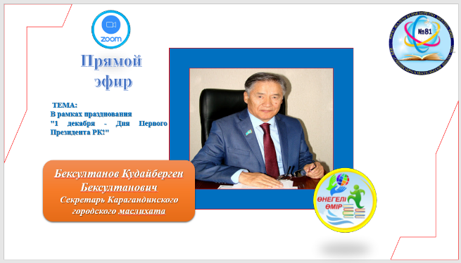
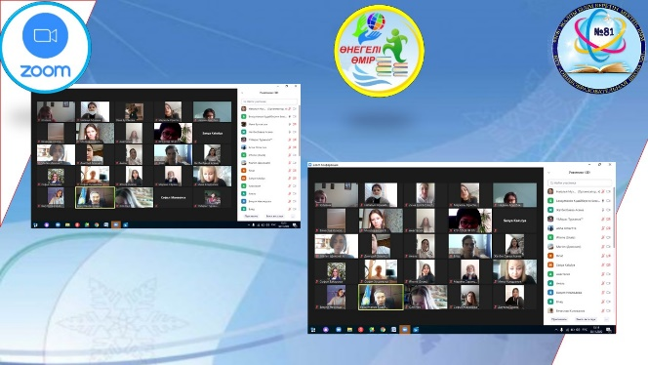
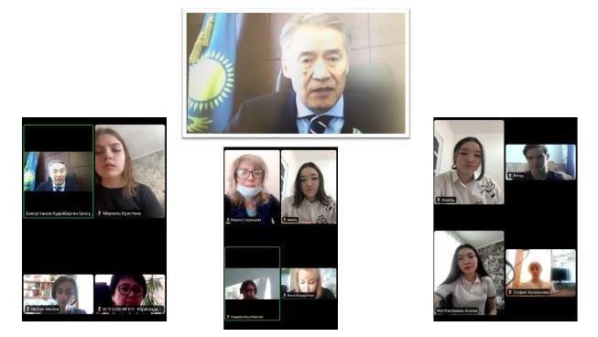
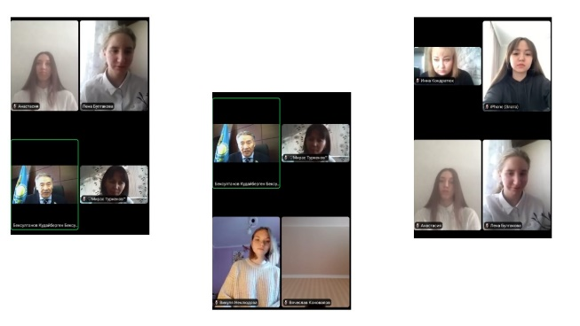
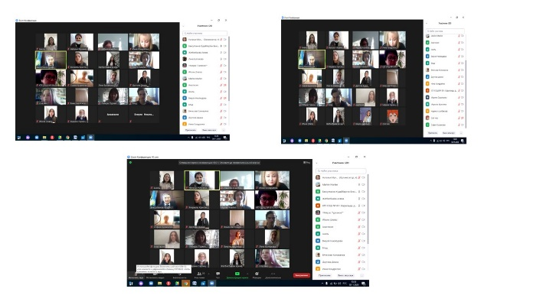
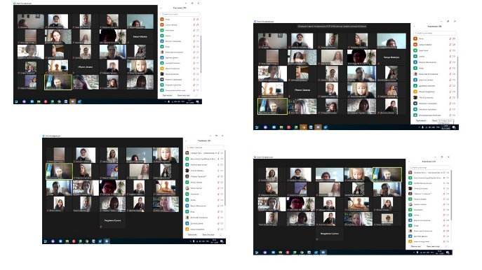
30 ноября, в рамках работы проекта " Өнегілі Өмір", "1 декабря - Дня Первого Президента РК!" в КГУ СОШ № 81 прошла встреча старшеклассников с Секретарем Карагандинского городского маслихата Бексултановым Кудайбергеном Бексултановичем.
В своей речи Кудайберген Бексултанович отразил свои жизненные позиции и отношение к будущему Казахстана. В диалоге с Кудайбергеном Бексултановичем учащиеся проявили свои знания в области права. Оживленный характер дискуссии придали вопросы учащихся.
В своих ответах Кудайберген Бексултанович рассказал интересные факты своей биографии, дал советы учащимся по определению жизненных ценностей, вывел свою "Формулу успеха" и поделился ею с учащимися. Заключается она в том, чтобы всегда оставаться порядочным человеком, какие бы трудности не возникали на жизненном пути.
Благодарим за идею проведения данной встречи директора КГУ СОШ 81 Токанову Татьяну Багдатовну, за организацию встречи зам.директора по ВР Саранцеву М.А., за проведение встречи учителя истории Мухамадиеву Н.В и учащихся 10-11-х классов,за участие учителей Кондратюк И.Н., Туркенову Б.М.

Slide 3

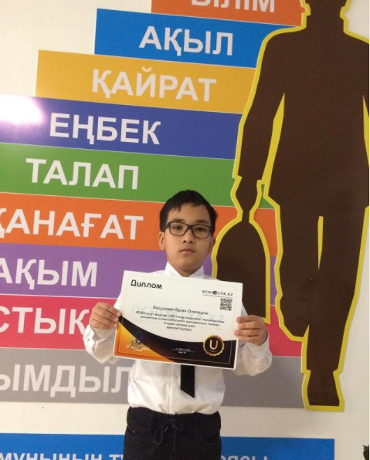




Құттықтаймыз!!!

Slide 4


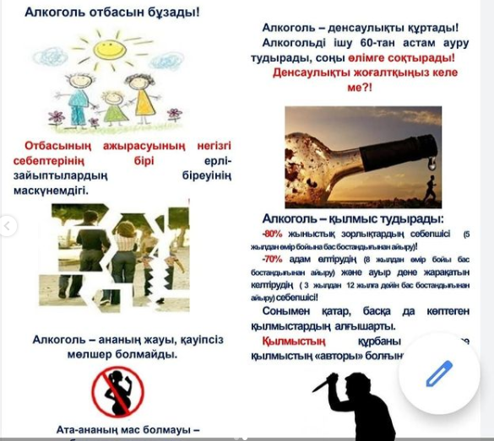

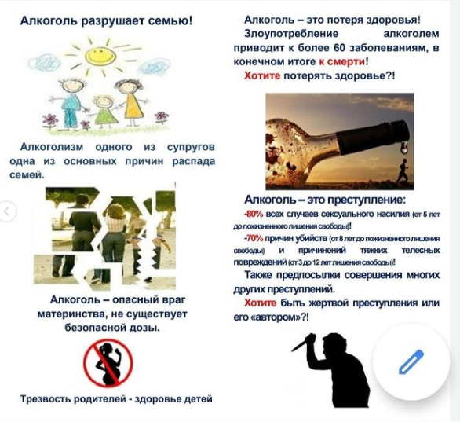
Алкогольге жол жоқ!!!
Скажи алкоголю нет!!!

Slide 5

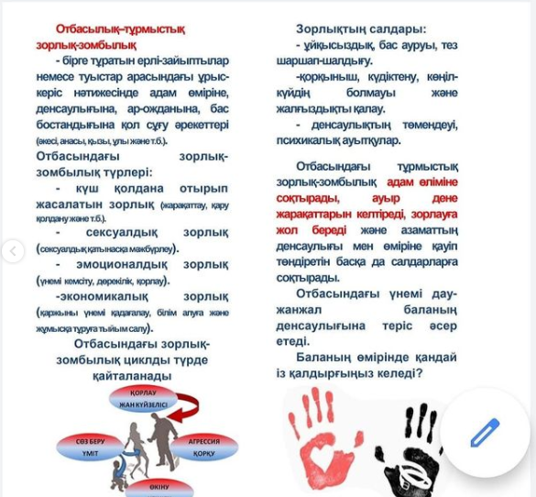
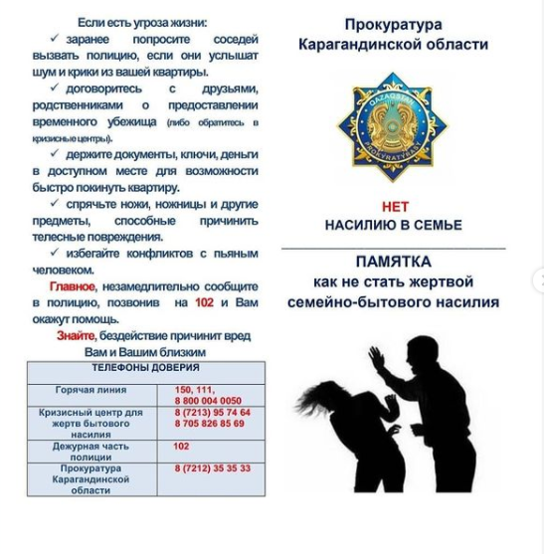
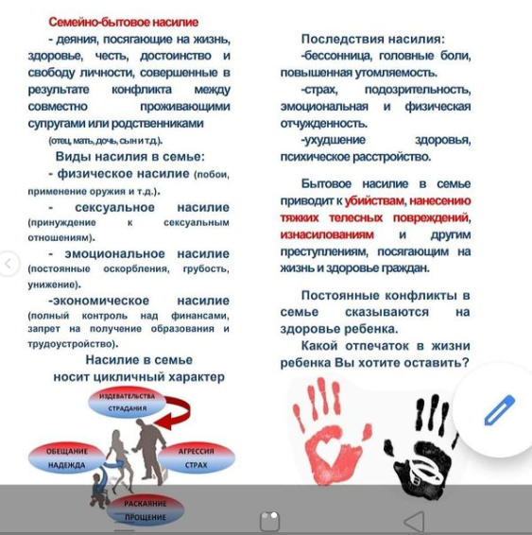
Отбасындағы зорлық-зомбылыққа жол жоқ!!!
Нет насилию в семье.

Slide 6


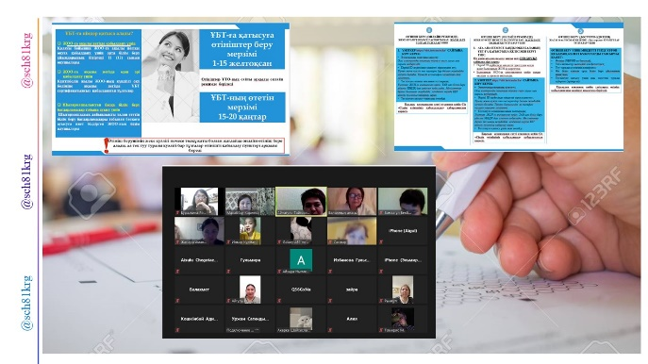
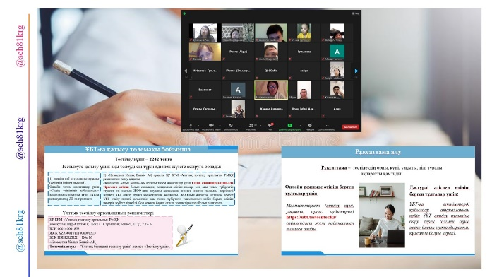
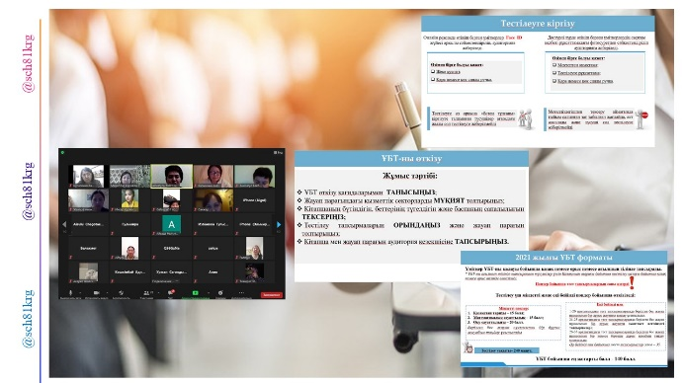
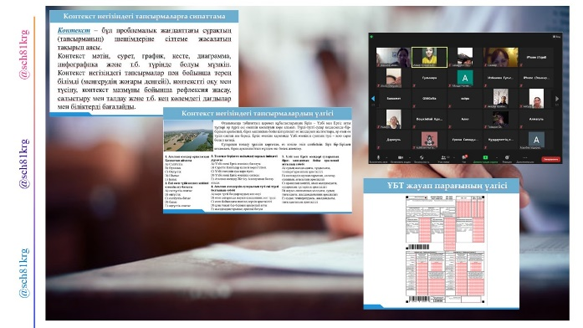
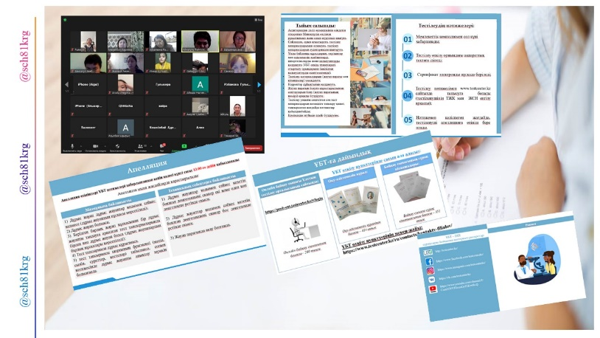
11 Ә, Д СЫНЫПТАРЫНДА өткен ата- аналар жиналысы. Тақырып: ҰБТ-ҒА дайындық деңгейі сізді қанағаттандырады ма? Өткізген оқу ісінің меңгерушісі: Мамыраева Айнагул Тайгозиновна.@goroo_krg

Slide 7
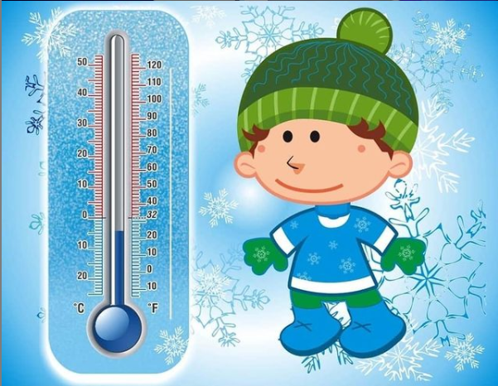
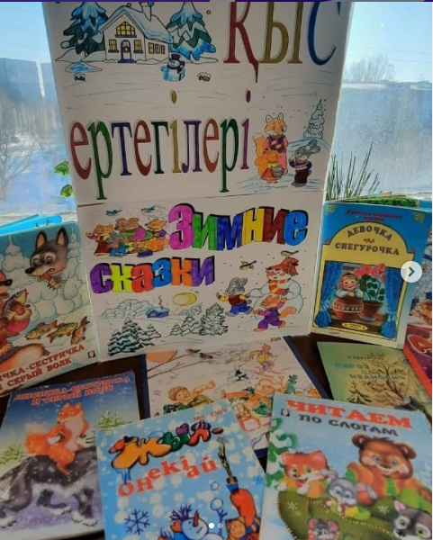

Сабақты тоқтату туралы ақпаратты қайдан алуға болады
Қарағанды қаласының ауа райы жағдайы бойынша?
Ауа райы жағдайлары бойынша сабақтарды тоқтату туралы ақпарат Қарағанды мектептерінде бірінші ауысым үшін – сағат 07.00 – ге дейін және екінші ауысым үшін-сағат 12.00-ге дейін орналастырылады:
1. Қарағанды қаласының білім бөлімінің сайтында www.kargoo.gov.kz ;
2. Telegram арнасы t.me/karagandagoo (KarGOO)
Қарағанды қаласының мектептеріндегі сабақтар:
-25 градус* және одан төмен 2 м/с және одан жоғары жылдамдықпен жел кезінде-1-4 сыныптарда;
-30 градус* және одан төмен 2 м/с және одан жоғары жылдамдықпен жел кезінде-1-9 сыныптарда;
-35 градус* және одан төмен 2 м/с және одан жоғары жылдамдықпен жел кезінде - 1-11 сыныптарда.
Сабақ тоқтатылған жағдайда сабақтар қашықтықтан өткізіледі.
Құрметті ата-аналар мен оқушылар! Telegram арнасына жазылыңыз t.me/karagandagoo (KarGOO) және сізге ақпарат іздеудің қажеті жоқ – сіз сабақты тоқтату туралы уақтылы хабарлама аласыз!
*******************
Где получить информацию по отмене занятий
по погодным условиям в г. Караганде?
Информация об отмене занятий по погодным условиям в школах Караганды размещается до 07.00 час – для первой смены и до 12.00 час – для второй смены:
На сайте отдела образования г. Караганды www.kargoo.gov.kz;
2. Telegram-канал t.me/karagandagoo (KarGOO)
Занятия в школах г.Караганды отменяются при:
-25 градусов* и ниже при ветре со скоростью 2 м/с и более - в 1-4 классах;
-30 градусов* и ниже при ветре со скоростью 2 м/с и более - в 1-9 классах;
-35 градусов* и ниже при ветре со скоростью 2 м/с и более - в 1-11классах.При отмене занятий уроки будут проводиться в дистанционном режиме.
Уважаемые родители и учащиеся! Подпишитесь на Telegram-канал t.me/karagandagoo (KarGOO) и Вам не нужно будет искать информацию – Вы своевременно получите сообщения об отмене занятий!@goroo_krg
Мектеп кітапханасында қыс мезгілі келуімен сәйкес, оқушылардың кітап оқуға қызығушылығын арттыру мақсатында, "ҚЫС ЕРТЕГІЛЕРІ" атты кітап көрмесі ұйымдастырылды.
В школьной библиотеке была организована сезонная книжная выставка "Зимние сказки"с целью повышения интереса учащихся к чтению.@goroo_krg

Slide 8

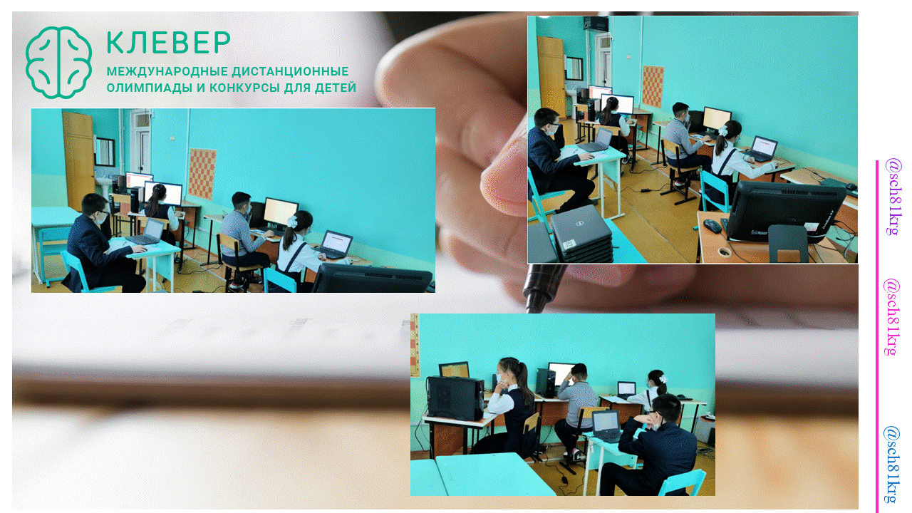

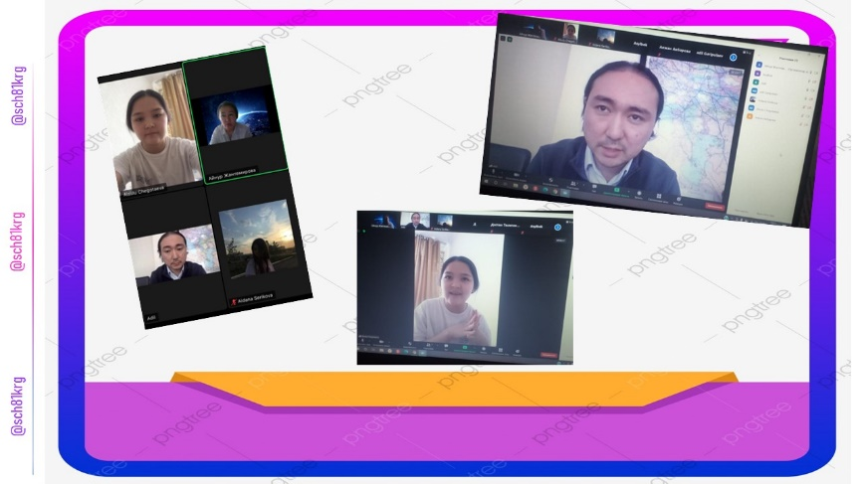
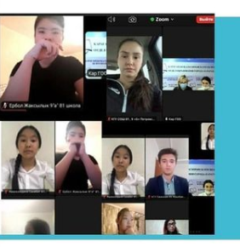
@goroo_krg Сегодня ученик школы: Куат Жансая, Татамбай Жансая, Сагинаев Ернар, Рыскулов Тайхан принили участие в областком этапе 5 Областной олимпиады для учащиеся 4-6 классов «Клевер".
Қарағанды қаласының білім бөлімінің ұйымдастыруымен өткен "Мектеп белсенділері" "Отбасы сағаты" өтті. ЖББОМ №81орта мектебінің сынып белсенділері ат салысып,ойларымен бөлісті. Мектепішілік баспасөз орталығы. Сексеналина Аяжан Кенжеқызы. @goroo_krg
ЖББОМ №81 мектепте 10-11 қазақ сынып арасында кәсіпкерлік және бизнес негіздері пәні бойынша онлайн форматта қонақ дәрісі өтті. Кездесуге кәсіпкер Упабеков Адиль Есенович шықты. Балалар көптеген сұрақтар қойып өздеріне қажетті мәліметтер алды, армандарымен бөлісті. Соңында оқушылар Адиль Есеновичке рақмет айтып, тілектерін білдірді, болашақта тағы осындай кездесулер жиі болса екен деген ойларын айтты. @goroo_krg

Slide 9



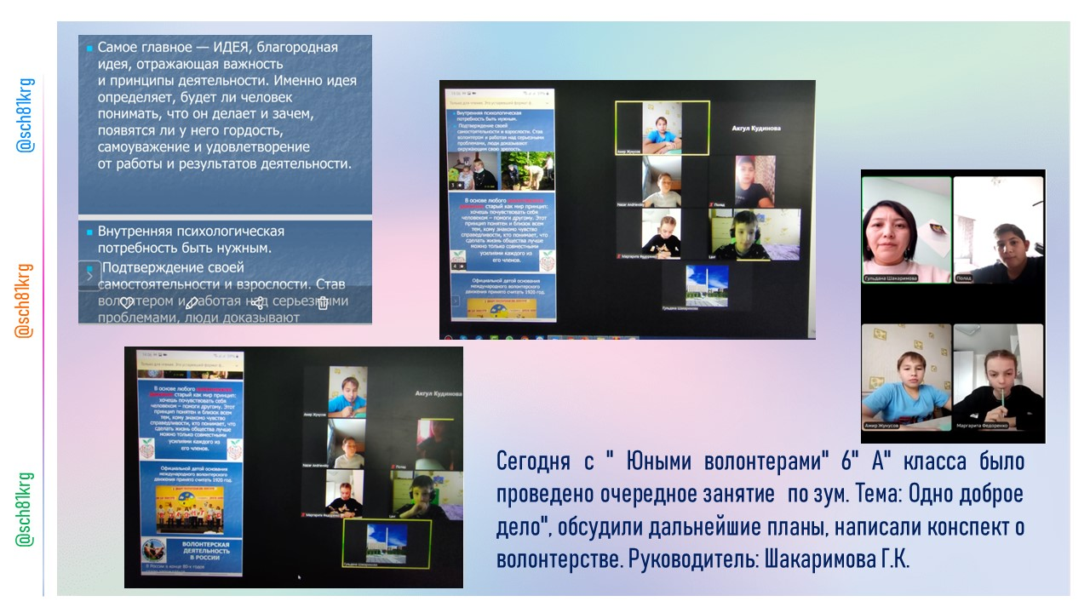
В Международный день волонтеров с " Юными волонтерами" 6" А" класса было проведено очередное занятие по зум. Тема: "Всемирный день волонтеров. Будем делать добрые дела", учащиеся познакомились с историей развития волонтерства в мире и в нашей стране, обсудили дальнейшие планы, задавали вопросы по данной теме. Руководитель: Шакаримова Г.К. #жасволонтер#юныйволонтер

Slide 10

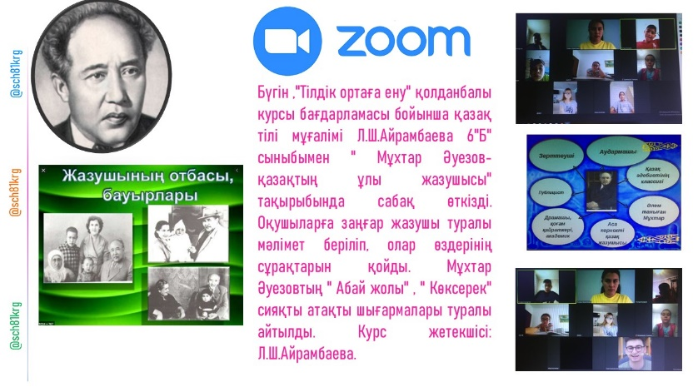
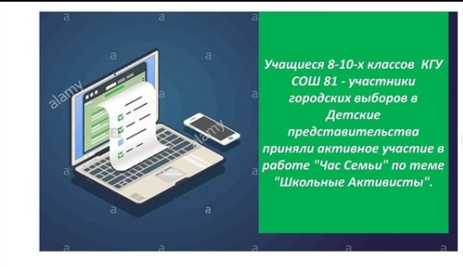
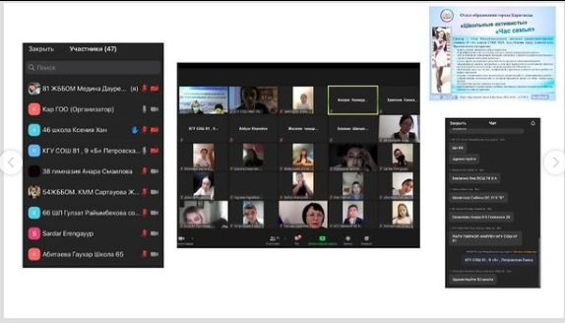
Бүгін "Тілдік ортаға ену" қолданбалы курсы бағдарламасы бойынша қазақ тілі мұғалімі Л.Ш.Айрамбаева 6"Б" сыныбымен " Мұхтар Әуезов- қазақтың ұлы жазушысы" тақырыбында сабақ өткізді. Оқушыларға заңғар жазушы туралы мәлімет беріліп, олар өздерінің сұрақтарын қойды. Мұхтар Әуезовтың " Абай жолы" , " Көксерек" сияқты атақты шығармалары туралы айтылды.
Курс жетекшісі: Л.Ш.Айрамбаева.
@goroo_krg
Учащиеся 8-10-х классов КГУ СОШ 81 - участники городских выборов в Детские представительства приняли активное участие в работе "Час Семьи" по теме "Школьные Активисты".@goroo_krg.

